Slide 1
Open-Access-Tage 2016
Open-Access-Transformation

Slide 2
Interessantes von den Open-Access-Tagen 2016
„Ein Blick auf die Zielgerade: Die großflächige Transformation zu Open Access“ – Votrag von Dr. Ralf Schimmer, Max Planck Digital Library
Blick nach Großbritannien: UK Scholarly Communications Licence – Votrag und Poster von Dr. Torsten Reimer, Imperial College London
Vorschlag eines „Coordinating Body“ für Open-Access-Services von Knowledge Exchange/SPARC – Impulsreferat für Plenums-diskussion von Dr. Johannes Fournier, DFG
Notes:
SPARC = Scholarly Publishing and Academic Resources Coalition

Slide 3
Open Access – Status quo
OA ist stark verankert als Prinzip
OA-Policies (auch UR), Resolutionen, …
aber immer noch schwach in der Praxis:
nur rund 14% der Publikationen direkt OA
nur 4% der Zeitschriftenerlöse aus OA
Subskriptionssystem wächst weiter

Slide 4
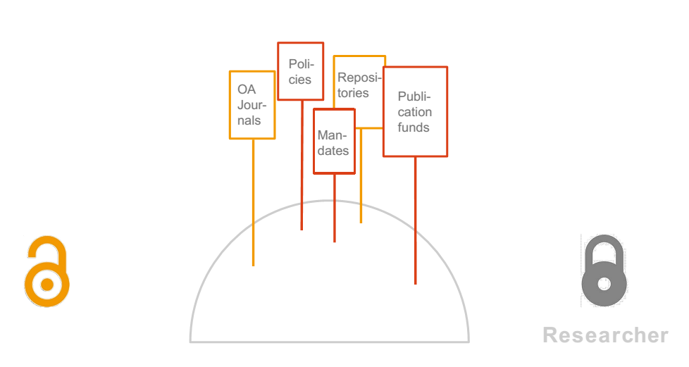
Problem bisher
Der Wissenschaftler muss selbst aktiv werden durch
Wahl einer OA-Zeitschrift statt einer Subskriptionszeitschrift oder
Selbstarchivierung der Artikel in Repositorien (wie epub.ur.de).

Slide 5
Problem bisher
Der Wissenschaftler muss selbst aktiv werden durch
Wahl einer OA-Zeitschrift statt einer Subskriptionszeitschrift oder
Selbstarchivierung der Artikel in Repositorien (wie epub.ur.de).
Prioritäten der Wissenschaftler:
Veröffentlichung in Zeitschriften mit hohem Impact-Faktor bzw. hoher fachlicher Relevanz und
möglichst wenig Aufwand nach der Veröffentlichung.

Slide 6
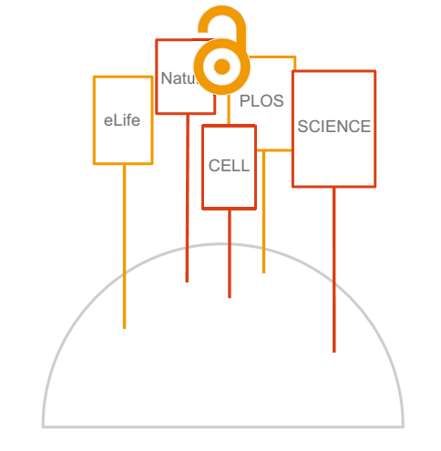
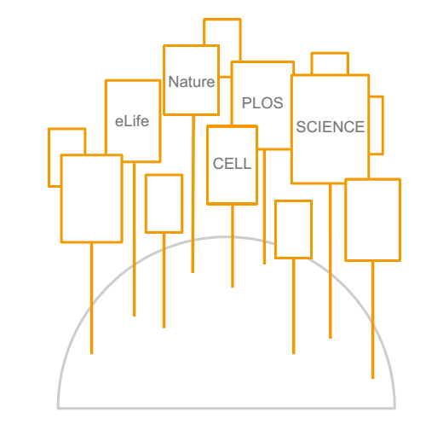
Lösungsvorschlag
OA muss zum Wissenschaftler kommen – durch die Änderung des Geschäftsmodells soll OA überall verankert werden!
Zeitschriften und Finanzströme müssen umgestellt werden!
Wichtig: Auch die etablierten, angesehenen Zeitschriften müssen dabei sein!

Slide 7
Großflächige Open-Access-Transformation
Vollständige Umstellung der Subskriptionsausgaben auf Open-Access-Kosten.
White-Paper der MPDL, April 2015:
Es ist genug Geld „im System“, um einen kostenneutralen Umstieg vom Subskriptionssystem hin zu einem APC-basierten Open-Access-Publikationssystem zu finanzieren.

Slide 8
Publikationsmarkt weltweit
Notes:
7,6 Billionen EUR sind „lower end of what is being reported“, kann bis zu 10 Billionen US-$ sein!
Nationale Abschätzungen für D, UK, F positiv (Summe APC von Corresponding-Author-Papers < Summe Subskriptionsgebühren), da ca. 70% aller Papers Corresponding Authors des Landes haben.
Institionelle Abschätzung für D: nur 40-60% Corresponding-Author-Papers; MPG könnte Transition stemmen, obwohl sehr forschungsintensiv.

Slide 9
Umbruch im Publikationsmarkt
Legitimationsdruck (z. B. durch SciHub)
Begründung und Konzept für Transformation vorhanden sowie Beleg, dass „genug Geld im System“ ist (z. B. durch MPDL-Paper)
Politische Initiativen, z. B. auf europäischer Ebene oder international wie open access 2020
Sammlung und Dokumentation von APC-Daten (z. B. durch Open APC)
Entwicklung von Standards zur Abwicklung von APC-Prozessen (z. B. durch ESAC)
Notes:
ESAC = Efficiency and Standards for Article Charges

Slide 10
Open-Access-Transformation in der Praxis
Fachspezifische Projekte:
z. B. SCOAP³ in der Teilchenphysik
Umwandlung bestehender Fachzeitschriften in OA-Zeitschriften durch Umwandlung der Subskriptionsgebühren in APCs, die von SCOAP³ gezahlt werden
Nationale Projekte:
z. B. UK Scholarly Communications Licence and Model Policy
Notes:
SCOAP³ = Sponsoring Consortium for Open Access Publishing in Particle Physics

Slide 11
UK Scholarly Communications Licence
Hintergrund:
Britische Förderorganisationen verlangen meist Open-Access-Zugang zu Artikeln aus ihren Projekten.
Durch Vergabe exklusiver Rechte an Verlage oft schwierig, teuer oder unmöglich zu erfüllen; Verwaltung von Embargos sehr aufwändig.

Slide 12
UK Scholarly Communications Licence
Lösung: Harvard-Modell
Wissenschaftler müssen ihrer Einrichtung nicht-exklusive Nutzungsrechte an Veröffentlichungen übertragen.
Wird von Harvard, MIT und ca. 60 weiteren Institutionen genutzt.
Wissenschaftler können weiterhin in Zeitschrift ihrer Wahl veröffentlichen.
Ausnahmen sind möglich, in Harvard nur in rund 5% der Fälle.

Slide 13
UK Scholarly Communications Licence
Zusammenschluss britischer Universitäten:
UK-SCL – Anpassung des Harvard-Modells an britisches Recht.
Lizenz erlaubt sofortige Open-Access-Veröffentlichung des akzeptierten Manuskripts als CC BY-NC.
Ausnahmen können genehmigt werden.
Rechtliches Risiko als gering eingeschätzt durch Gutachten und geringe Wahrscheinlichkeit, dass ein Verlag klagt.
Nutzen: Bedingungen der Förderer können erfüllt werden, zusätzlich bekannte Open-Access-Vorteile.
Voraussichtlicher Start an ersten Universitäten im Jahr 2017.

Slide 14
UK Scholarly Communications Licence
Nicht auf Deutschland übertragbar, da in deutschem Urheberrecht der Arbeitgeber kein Recht am geistigen Eigentum des Arbeitnehmers hat (nur bei Erfindungen).

Slide 15
Brauchen wir einen „Coordinating Body“?
Für Open Access sind bestimmte Dienste wichtig, z. B. DOAJ oder SHERPA/RoMEO.
Meist aus Projektförderung entstanden, benötigen nachhaltige Finanzierung.
Knowledge Exchange und SPARC schlagen „Coordinating Body“ vor („an international, non-governmental organisation“):
Pflege eines Verzeichnisses der OA-„Schlüsseldienste“
Bewertung von Nachhaltigkeit, Steuerung, Interoperabilität
Empfehlungen zur Förderung, Aufzeigen von Risiken und „Lücken“
Einwerben und Organisieren der Finanzierung
Notes:
Dr. Johannes Fournier, DFG
SPARC = Scholarly Publishing and Academic Resources Coalition

Slide 16
Vielen Dank für Ihre Aufmerksamkeit!

Slide 17
Quellen
Dr. Ralf Schimmer: Ein Blick auf die Zielgerade: Die großflächige Transformation zu Open Access. Präsentation, Open-Access-Tage 2016
Dr. Torsten Reimer: UK-SCL : UK Scholarly Communications Licence and Model Policy. Poster, Open-Access-Tage 2016. DOI: 10.5281/zenodo.153928
Dr. Johannes Fournier: Open-Access-Infrastrukturen dauerhaft sichern und weiter entwickeln. Präsentation, Open-Access-Tage 2016

